Slide 1
강서 클라우드기반 AI활용
리액트 개발자 양성과정
2026.06.25

Slide 2
프론트앤드와 백앤드 ( 3 - 티어 아키텍쳐)
백앤드개발자역할(backend)
브라우저
네이버 서버존
www.naver.com
웹서버
html/css/image
(화면 구성요소, UI)
-프론트앤드개발
WAS
웹 어플리케이션서버
로그인/게시판글작성/가져오기
(로직처리)
from database
백앤드개발
데이터베이스
RDB
로직처리 사용되는
영구데이어
(게시판 회원)
인터넷
풀스택 개발(full stack developer)

Slide 3
포트 및 인터넷 동작 방식
클라인트
(브라우저-크롬)
네이버
(웹서버-컴퓨터)
80: 기본 웹서버포트
433: https
21
22
25
0번 - 1023번
1024번 49151번
nodejs/react : 3000
인터넷
웹서버
(프로그램)
네트워크 인터페이스
네트워크인터페이스
80
와스서버
(프로그램)
8080
웹서버1
(프로그램)
433

Slide 4
도메인 동작방식
localhost
127.0.0.1 IP 주소
크롬 브라우저
로컬 dns
127.0.0.1. localhost
localhost:3000
localhost 도메인이름
127.0.0.1
노드JS 서버
127.0.0.1 3000

Slide 5
네이버 도메인 동작방식
www.naver.com 203.248.252.2
www.naver.com
IP가 몇번이야?
크롬 브라우저
www.82cook.com
203.248.252.2
인터넷
203.248.252.2
네이버 서버
www.naver.com 서비스하는 서버
http://203.248.252.2
네이버 홈페이지 html 파싱
html/css/image -> UI 그려줍니다.
네이버 홈페이지 html

Slide 6
관계형데이터베이스
테이블로 데이터를 저장하는데
엑셀 과 유사한 형식으로 데이터를 저장

Slide 7
3-티어 아키텍처
1티어
2티어
3티어
http://naver.com
브라우저
(크롬)
html/css/js
웹서버
(Web)
html/css/js 서빙
nginx, apache
npm start dev
http://localhost:3000
WAS(Web Application Server)
DB 나 저장소에서 데이터를 가지고 와서 Web 서버에전달
비즈니스로직(글목록, 글작성, 수정)
Tomcat, Express Django
…
DB(Database)MS
사용자
게시판..
비즈니스 데이터
….
api/posts
자주쓰고 읽기 자주되는 데이털
메모리에 저장
캐시
서버
json

Slide 8
저장속도 - 컴퓨터에 저장되는
캐시메모리
메모리 ( 64GB )
SSD ( 128 GB ) -> 메모리
HDD ( 1TB ). -> 원반이 물리적으로 빙글빙글 돌면서 데이터를
Tape ( 백업 ) -> 카세트 테잎

Slide 9
인증(JWT)
크롬 브라우저
프론트앤드서버
(reactjs 파일만 서빙)
백앤드서버(nodejs expressjs)
포트를 3000
포트를 3001
localhost:3000
화면만
js/html/css
화면 UI
게시글삭제 로직
(인증정보확인후 정상적인 요청만 처리)
게시글삭제
게시글 삭제 해줘
인증정보
JWT (Json Web Token )

Slide 10
도커
Dockerfile
웹서버설치 명령어 + 우리프로그램설치명렁어
Dockerfile
웹서버설치 명령어 + 우리프로그램설치명렁어
Dockerfile
웹서버설치 명령어 + 우리프로그램설치명렁어
웹서버
(nginx, webto, apache.. )
프로그램
물리적서버
(16GB 메모리
128 GB HDD
4core)
와스(Web application Server)
(tomcat, webshpre, weblogic jeus, nodejs, python uv)
프로그램
(우리가 만든 프로글램도 같이설치)
물리적서버
(64GB 메모리
128 GB HDD
16 core)
물리적서버
(128GB 메모리
2TBHDD
CPU 64core)
웹서버
(4core/8gb)
와스서버
(16core/8GB)
디비서버
(32core/16GB)
도커

Slide 11
쿠버네티스
pod
(1core/2GB)
pod
(1core/2GB)
pod
(1core/2GB)
pod
(1core/2GB)
pod
(1core/2GB)
pod
(1core/2GB)
pod
(1core/2GB)
pod
(1core/2GB)
pod
(1core/2GB)
쿠버네티스 ( 하나의 컴퓨터 처럼 과리 해줘요)
물리서버
12core/32GB
물리서버2
12core/32GB
물리서버3
12core/32GB
물리서버4
12core/32GB
장애발생

Slide 12
하둡 - NoSQL
BI(Bisness Intelligent) 시스템
Spark 와 같이 전용 쿼리 엔진 (프로그램)
UNIX - HP/IBM - 3000천만 5억 15억
파일시스템(HDD, SAN, NAS)
Oracle
RDBMS
데이터를 모두 넣었죠
KTDS SQ
SQL, 스키마, 테이블, 컬럼,
NoSQL
HBASE
MongoDB - JSON(Javascripot object Notition)
(RAG VectorStore )
DynamoDB
콜데이터 - 전화건사람-전화받은사람
콜데이터 - 전화건사람-전화받은사람
콜데이터 - 전화건사람-전화받은사람
콜데이터 - 전화건사람-전화받은사람
콜데이터 - 수백만건
Hadoop(일종의 가상 파일 시스템) - SKT, KT,
콜데이터 - 전화건사람-전화받은사람
싼 리눅스머신
(500만원)
싼 리눅스머신
(500만원)
싼 리눅스머신
(500만원)
콜데이터 - 전화건사람-전화받은사람
수집기
(Fluent D)
콜데이터 - 전화건사람-전화받은사람
콜데이터 - 전화건사람-전화받은사람
콜데이터 - 수백만건

Slide 13
몽고디비
몽고디비
싼 머신1
싼 머신2
싼 머신3
샤드1
샤드1
샤드1
샤드2
샤드2
샤드2
장애발생
샤드3
샤드3
샤드3

Slide 14
RDB
WAS(Web Application Server) 1
WAS(Web Application Server) 2
비싼 머신1
비싼 머신2
오라클1
오라클2
실시간연결
골든게이터
장애
Standby -> active
Active

Slide 15
프로세스와 쓰레드
엑셀 프로그램 실행 시키면 엑셀프롬 -> 프로세스 (process )
Thread
1
(탭1)
Thread
2
(탭2)
Thread
3
(탭3)
Thread
4
process ( 크롬 브라우저 )

Slide 16
동기와 비동기
Thread
1
(탭1)
console.log(1)
console.log(2)
console.log(3)
1
2
3
const data = fetch(“https://example.com/users”) : 13초 걸렸어요 -> 쓰레드1
console.log(data) : 13걸치
// 다음 작업 화면에서 UI 그려주는 작업 13초 이상 ->스레드 1
// 버튼을 눌러도 반응이없고
// 스크롤, 애니메이션 멈춤
// 페이지 동작하지 않는 것처럼 > 싱글 스레드라서 발생문제
순차실행 : 동기

Slide 17
자바스크립트 비동기
console.log(“1. 주문 넣음")
fetch(“http://example.com/users).then(function(response){ console.log(“3”} )
console.log(“2 다른일 계속)
// 비동기 1 -> 2 -> 3(30초가 걸리든 13초가 걸리든)
// 동기 : 1 > 3 > 2

Slide 18
이베트 루프
호출 스택 : 지금 당장 실행 중인 코드
Web API : 브라우저가 대신 처리하는 일 (타이머, 네트워크 작업)
태스크 큐 : 끝났으니까 이 함수를 실행 콜백
이벤트 루프 : 호출 스택이 비면 큐에서 콜백을 하나깨서 실행

Slide 19
Promise
동기(블로킹)
커피를 주문
커피를 제작해 -> 블로킹(기다리고있는거죠)
커피를 전달해 -> 무한대기
비동기(블로킹)
커피를 주문
진동벨을 전달해
커피를 제작해 -> 블로킹
커피가 다되면
진동벨을 울려
커피를 전달해

Slide 20
Promise
진동벨로 생각하시면될것 같고
지금은 없지만 나중에 생길 값을 담는 상자
상자를 받는 시점에는 값이 없어요.. 그래서 Promise 는 값이 (커피) 아니다
값이 도착할 거라는 약속(진동벨)만 가지고 있고

Slide 21
Promise 커피가 나온다는 약속만 가지고
주문하고
진동벨을 받고
자리에 와서 다른일( 책을 본다던가.. )
벨이 울리면 수령
즉 커피는 뒤에서 누구간가 열심히 만들고 있었어요(그 누군가는 아까 이벤트루프, libuv)

Slide 22
Promise 에는 3가지 상태
pending : 대기중, 진동벨을 받았지만, 아직 울리지 않음
fulfilled : 이행(성공), 벨이 울림 , 커피를 받으러감 .then(()=>)
rejected : 거부, 커피를 만들다가 원두가 다 떨어져서 못만듬 환불 받음 .catch()

Slide 23
코드상으로 본다
const coffee = orderCoffer(); // coffee 라는 애는 진동벨(Promise 객체)
coffee
.then(cup => console.log(“커피를 받음”))
.catch(err => console.log(“재료 떨어져서 환불 받음" )

Slide 24
async/ await
async function morning() {
// 벨이 끝날 때 까지 이 줄에서 기다린다.
const cup = await orderCoffee(); // promise
console.log(cup)
}

Slide 25
HTTP
브라우저
서버
naver.com
HttpRequest
HttpResponse

Slide 26
HttpRequest
구성요소 | 설명 | 예시
헤더정보 | 메타데이터를 담고 있어요(인증정보 등등) | 인증
주소 | URL | www.naver.com
파마리터 | 주소 뒤에 서버에 전달하는 문자열 | https://www.82cook.com/entiz/enti.php?bn=15
바디 정보
HTTP 메서드 | GET, POST, PUT, FETCH, DELETE

Slide 27
HttpResponse
구성요소 | 설명
응답코드 | 200 (성공), 404(리소스가없), 500(서버에러)
응답본문 | 실제 데이터 담겨져 있는 텍스트
응답헤더 | 응답 본문의 데이터 형태( mime-type : application/json, text/html … )

Slide 28
Vite 는 왜 필요할까요?
Vite
(실시간 통역사)
브라우저가
알아들수 있는 용어
(순수 자바스크립트)
개발자
Reactjs 만의 문법 들
자바스크립트
JSX
타입스크립트
개발용 : npm run dev (알아서 실시간 번역)
배포용 : npm run build (한번 빌드 하면 프로덕션에 배포용으로 한번만 빌드)
npm :
first-proejct > src
개발자들이 이해하기 쉬운 언어(타입, 자바스크립트, JSX )

Slide 29
서버 배포 node 모듈 배포 ( 프론트 앤드)
web
(reactjs)
웹서버 밑에 정적파일(js 묶어서) 서빙
npm run build
/dist 빌드된 파일이 있면
rsync, scp
was
(nodejs, expressjs, nestjs)
pm2 서버구동 런타임
DB

Slide 30
toggle todo 설명 - toggleTodo(2)
todos.map((todo)=> todo.id === id ? {...todo, done: !todo.done} : todo)
todos =
[
{id: 1, text:”오늘저녁굶기”, done:false},
{id: 2, text:”오늘달리기”, done:false},
{id: 3, text:”오늘듀오링고”, done:false},
]
newTtodos
map(1) : 1 === 2 ? 참일경우로직: 거짓일경우로직
newTodos.push(todo)
map(2) : 2 === 2 ?
{id: 2, text:”오늘달리기”,done: true }
newTodos.push(todo)
map(3) : 1 === 3 ? 참일경우로직: todo
newTodos.push(todo)

Slide 31
Todo-전체그림
addBtn.addEventListener(“click”, () = > {}
html
render 함수는 todos를 UI 그려주는 역할
addBtn todos (input 텍스트를 ) 신규 todo 배열넣고 -> render 화면을 다시그렸죠
듀링고1을 클릭하면 toggleTodo (todo 배열을 모두 돌아서 todo.id 해당되는 id의 done -> !done ) -> 배열을 다시 만듬 -> render 함수 이용해서 다시 그림을 그림
todos = []
input
addBtn
듀링고 1
듀링고 2
듀링고 3
render()
toggleTodo()
refresh()

Slide 32
Todo Seqeunce diagram
사용자
화면
addTodo
todos 배열
refresh
듀링고1 학습
addBtn -> addTodo
듀링고 1학습 생성
todos를 이용해서 render함수에서 화면에 데이터를 추가
getTodos

Slide 33
refresh 와 render
addTodo
toggleTodo
todos 배열의 데이터가 바뀜
<p> 태그의 remaining 문구를 업데이트
render
getTodos()
getRemaining()
refresh
함수 직접 호출
list.innerHTML = “”
<ul> list 에 <li> 태그로 할일 목록 전체 갱신
todos.forEach()

Slide 34
Todo
todo Section
todoInput 컴포넌트
todo input element
todo add Button
todo list
듀링고1
듀링고2
todoInput 보여주기
컴포넌트

Slide 35
Web 페이지 구성요소
웹 페이지
헤더 - 컴포넌트 (재활용)
메뉴 - 컴포넌트
(재활용)
본문
푸터 - 컴포넌트(재활용)

Slide 36
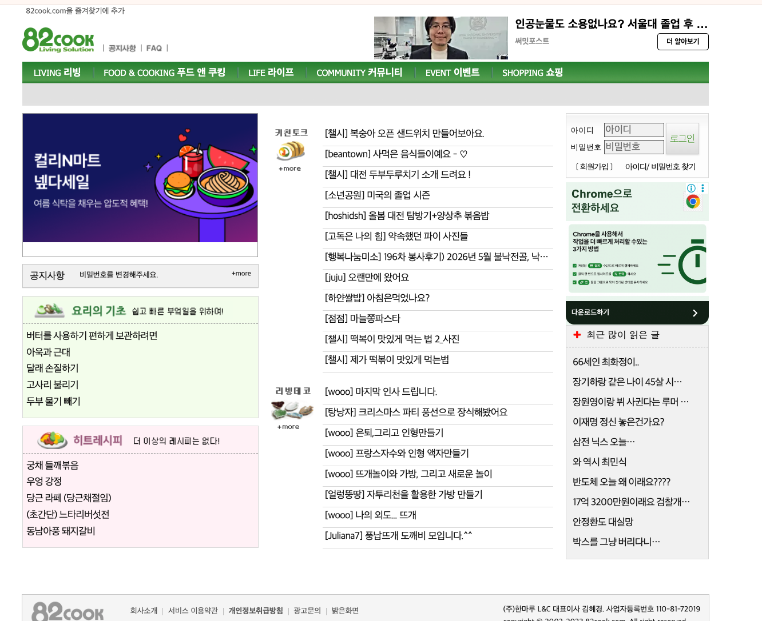
헤더 - 컴포넌트 (재활용)
본문
푸터 - 재활용

Slide 37
JSX 가 변환
App.jsx
return (<div> .. </div>)
@vitejs/plugin-react
일반 JS - dist/
React.createElement
일반 자바스크립트로 변환
브라우저 화면에서
내용을 볼 수 있었죠
npm run dev, npm run build

Slide 38
MSA(Micro Service Architecture)
WEB 1
WAS 1
장애
Active
회원
회원
주문
주문
상품
상품
WEB 2
WAS 2
장애
Standby
회원
회원
주문
주문
상품
상품

Slide 39
MSA - 신규 프로젝트
장애
1
회원 서비스
2
장애
3
주문 서비스
회원 서비스
주문 서비스
web
was
DB
회원 서비스
주문 서비스
회원 서비스
상품 토픽 회원 A 가 들어왔어 produce
web
was
DB
web
was
DB
web
was
DB
회원 서비스
web
was
DB
web
was
DB
web
was
DB
web
was
DB
카프카
(메시지큐)
상품 서비스
web
was
DB
상품 토픽
consume

Slide 40
스케일 업과 스케일아웃
cpu: 8G, mem: 16G
cpu: 4G, mem: 8G
WEB 1
WAS 1
Active
회원
회원
주문
주문
상품
상품
WEB 2
WAS 2
Standby
회원
회원
주문
주문
상품
상품

Slide 41
JSX 기본 규칙
App.jsx
return (
<p> 안녕, {name} 님 </p>
)
<p> : JSX 태그
name : JS 변수( 값이 치환)
</p> : 반드시 태그는 닫앙야함
class=”app” -> className=”app”
name=”myName” name={myName}
return (<div></div><p></p>) -> return (<></>) - 하나의 엘리먼트로만 리턴 해야함

Slide 42
박스 모델
테두리 (border)
부모요소
top margin
테두리 (border)
top padding
left margin
left padding
right margin
내용 ( content) <h1></h1>
right padding
bottom padding
bottom margin

Slide 43
React Component
App.jsx
App
<Greeting name={myName}/>
<GoobBye/>
<ProfileCard
/>
Greeting.jsx
Greeting
GoodBye.jsx
GooBye
SkillBadge.jsx
SkillBadge
ProfileCard.jsx
ProfileCard
<SkillBadge/>

Slide 44
TodoApp
App.jsx
<TodoApp/>
TodoApp.jsx
todos.map(() => (
<TodoItem
todos={todos}
onToggle={handleToggle}
ondDelete={handleDelete}
/>
TodoItem.jsx
TodoItem ({todos, onToggle, onDelete } {
return ( )
}
할아버지/할머니
아빠엄마
아들딸

Slide 45
PostApp
App.jsx
<PostApp/>
useState
PostApp.jsx
todos.map(() => (
<TodoItem
todos={todos}
onToggle={handleToggle}
ondDelete={handleDelete}
/>
PostItem.jsx
TodoItem ({todos, onToggle, onDelete } {
return ( )
}

Slide 46
공유되는 state
App.jsx ← 장바구니 (cart)
cart
cart
ProductList.jsx
CartSummary.jsx
ProductList, CartSummary를 형제라고 한다면 형제는 부모를 통해서만 연결

Slide 47
useContext
value
App.jsx
ThemeProvider
ProductList.jsx
ProductItem.jsx
Cart.jsx
value를 이용해서 화면을 어둡게 또는 밝게 토글해줄 수 있어요
value
useContext()

Slide 48
Context
ThemeProvider : 사물함 관리자
ThemeContext : 사물함 자체
value : 사물함 안의 물건
useTheme() : 사물함을 사용하기 위한 열쇠

Slide 49
props drilling
function App() {
const user = { name: “지훈" }
return <Layout user={user} /> //생성
}
function Layout ({user}) {
return <Header user={user}/>//전달
}
function Header({user}) {
return <Profile user={user} /> //전달
}
function Profile ({user}) {
return <span>{user.name}<span/> //실제
}

Slide 50
Context == wifi 공유기
값을 공중에 뿌려두면, 필요한 컴포넌트가 어디서든 직접 잡아서 쓴다. 중간컴포넌트는 배달할 필요 없다.
createContext : 값이 흐를 채널을 하나 만든다.
Provider : 그 채널에 값을 실어 뿌린다.
useContext: 필요한 컴포넌트가 값을 잡는다.
App
createContext , Provdier
Layout
useContext
시냇물 ~~~
user
user
useContext
컴포넌트2
useContext
컴포넌트3

Slide 51
Context로 고친 코드
const UserContext= createContext(null) // 1. 채널을 만들어 -> 시내물을 만들고
function App() {
const user = {name : “지훈"}
return <UserContext.Provider value={user}><Layout/> </UserContext.Provider>
// 2. user 값을 하위로 뿌려
}
function Layout() {return <Header/>}// 깨끗
function Header() {return <Profile/>}// 깨끗
function Profile() {
const user = useContext(UserContext); // 3. 잡아 값을 시냇물에서
return <span> {user.name} </span>
}// 깨끗
Layout - Header 에서 user 가 사라짐
Profile 에서 필요한 값을 직접 꺼냄
중간단계 아무리 깊어도 100개까지 간다고해도 배달코드는 0 줄
props 로 넘기던걸 모두 없앴어요

Slide 52
React App 동작방식 이전
브라우저
HttpRequest
WEB/WAS
82cook.com
메인화면에 필요한 데이터를 꺼내요
php/jsp
html + data
<body>
<h1> 실제데이터를 같이 붙여</h1>
</body>
데이터가 늦어지면 사용자는 화면도 늦게봐요

Slide 53
React
규칙
HttpRequest : 구성요소
HttpReponse : 구성요소
httpRequest
브라우저
FrontEnd Server
WEB 서버
(리액트 소스만 제공
UI만 제공 javscript)
localhost:5173/posts
httpResponse
컴파일된 js 파일
(UI) 화면만
화면 UI
(게시글 목록)
fetch(“backendserver”)
res.json()
Backend Server
Express/Nest
(데이터만 제공)
posts 데이터를 디비에서 가지오와서 ( select * from posts)
httpRequest
Postman
curl
httpReponse
JSON

Slide 54
HttpRequest 구성요소
항목 | 의미 | 예시
주소 | 무엇을 요청할지 (자원) (메인화면 요청합니다.) | http://www.naver.com/paymenthttp://www.82cook.com/
헤더 | 서버에 요청할때 부가정보(메타데이터) 로 | 로그인 했을 때 인증정보 데이터 타입(json, html ,text)
바디 | 실제 서버로 보낼 데이터를 담고 있어요 | 게시글 데이터, 첨부파일 데이터(서버에 전송하고 하는데이터가 담겨있어요)
메서드 | 데이터요청방식(GET, POST, PUT, PATCH, DELETE)

Slide 55
HttpResponse (서버 -> 브라우저에 주는 정보)
항목 | 의미 | 예시
상태코드 | 요청이 성공 실패했어 의미 | 200, 404, 500 미리정의(표준)
응답헤더 | 부가정보, 메타정보, | Content-Type 데이터타입 (html, jso )
응답바디 | 실제 브라우저에서 받는 응답 본문(서버에 준 실제 데이터, 브라우저 또는 프로그램이 해석해야하는 데이터) | html, json

Slide 56
query 쿼리 설명
https://www.82cook.com/entiz/read.php?bn=15&num=4211458&page=1
https : 요청하는 프로토콜 (http -> 평문전송, https ->서버와 브라우저간에 데이터가 암호화)
www.82cook.com : 도메인 (dns 에서 ip와 연결되어 있다)
:80 :포트번호 (컴퓨터에서 사용하는 82cook 서비스를 제공하는 소프트웨어의 연결 지점)
entiz/read.php : 라우터 서버내의 자원(페이지를 식별 할 수있는자원 http://localhost:5173/contact
? -> 뒤에는 서버에 보낼 데이터를 정의할 수 있어요 key=value bn 키이고 15 값
& 붙여서 키:값 사이에 넣어서 여러개의 키와 값을 보내줄 수 있게 해줘

Slide 57
params
query : http://82cook.com/biz/index.php?page=1&bn=15 : 쿼리 방식
페이지 1페이지, bn (게시판 종류 ) 15번 게시판 이야
param : http://localhost:5173/products/1 : 특정 글 1개만 지정해서 보여주세요
1 누구 또는 무엇을 가르킬때
상황(query vs parma) | 방식 | 예제
특정 리소스 1개만 | param | products/1, products/2
검색 필터 정렬 페이징 | query | ?authror=이지훈&page=2 &sort=date
없으면 에러가 발생 | param | products/:id -> products/
없어도 동작 | query | ?author=&page1

Slide 58
HTTP 메서드
GET : 서버에 리소스를 요청할때 (게시글 목록을 주세요, 게시글 상세 내용을 주세요)
POST : 서버에 데이터를 전송할때 (게시글 작성 )
PUT : 리소스를 수정할 때 ( 게시글 수정 )
PATCH : 리소스 수정할때 (게시글 수정)
DELETE : 리소스 삭제할때 (게시글 삭제 )

Slide 59
응답코드
200 : 요청이 성공
200 : 요청이 성공
201 : 요청이 성공적이고, 리소스가 생성되었어요(게시글이 작성되었어요)
300
301 : 요청한 리소스가 다른 곳으로 갔어요.
400
400 : 요청이 잘못되었어요( 서버에서 A, B 형태로 요청하길 바랬는데, 클라이트는 A, C ) -> 400
401 : 인증요류 (아이디 패스워드를 서버저장된거와 다르게 넣어써) -> 넌 잘못된 사용자야 인증오류
404 : 리소스를 요청했는데 없는 페이지 였어
500
500 : 서버에서 오류가 나서 서비스를 할 수 있어요

Slide 60
JSON
Javascript Object notation
자바스크립트 객체를 문자열로 직렬화

Slide 61
posts 컴포넌트 트리
main.jsx
App.jsx
PostList.jsx
PostForm.jsx
PostItem.jsx

Slide 62
역할 분리 (레이어)
비즈니스로직 레이어
조합 레이어
hook/usePosts.js
App.jsx
posts, editingPost, handleSubmit
< from 로직레이어
PostList, Postform
API 레이어
api/posts.js (fetch)
UI 레이어
외부 레이어
PostForm
PostList
PostItem
supabase - posts REST

Slide 63
각 파일별 역할
App.jsx | usePosts 라는 훅으로 데이터를 받고 editingPost 수정모드 관리, 자식(PostForm, PostList)에게 props (posts, handleSubmit, handleDelete ) 로 전달
PostForm | 제목/내용을 입력받았고,editingPost가 있으면 수정보드, 없으면 입력모드
PostList | loading, error -> 빈목록, 에러처리, PostItem을 호출해서 목록만들었음
PostItem | 글 1개를 표시, 수정/삭제는 부모에 (onEdit, onDelete)를 호출해서 처리
usePosts.js | 컴포넌트가 로드되면 posts 목록을 useEffect에서 load , add/edit/remove
api/posts.js | Supabase 곳에서 HTTP 로 통신하면서 CRUD(create, read,update,delete)

Slide 64
영화검색앱 - 컴포넌트 구조
main.jsx
App.jsx
Navbar.jsx
Routes
Home
MovieDetail
NotFound
Favorites
SearchBar
Loading
MovieGrid
ErrorMessage
MovieCard

Slide 65
조합 레이어
App.jsx (라우팅, Provider)
Context 레이어 (context)
페이지 레이어 ( pages )
FavriteContext
useFavoriteContext
Home
MovieDetail
Favorites
NotFound
UI 컴포넌트 레이어 (components)
Navbar
SearchBar
Laoding/ErrorMessage
MoveiDetailView
MovieGrid
MovieCard
API 레이어 ( api )
로직 레이어 (hooks)
api/movie.js
useFavorite
useMovieSearch
데이터소스
localstorage
omdb api

Slide 66
favorites
localstorage
useFavorites
목록, toggle. 저정
FavoriteContext
앱 전체 공유
MovieCard (즐겨찾기버튼)
Navbar (배지)
MovieDetailView (즐겨찾기 버튼)
Favorites 페이지

Slide 67
Outlet
/home
/products
/cart
navbar
로고
홈 상품 카트
outlet
Home.tsx
/home
/products
Products.tsx
/carts
Cart.tsx

Slide 68
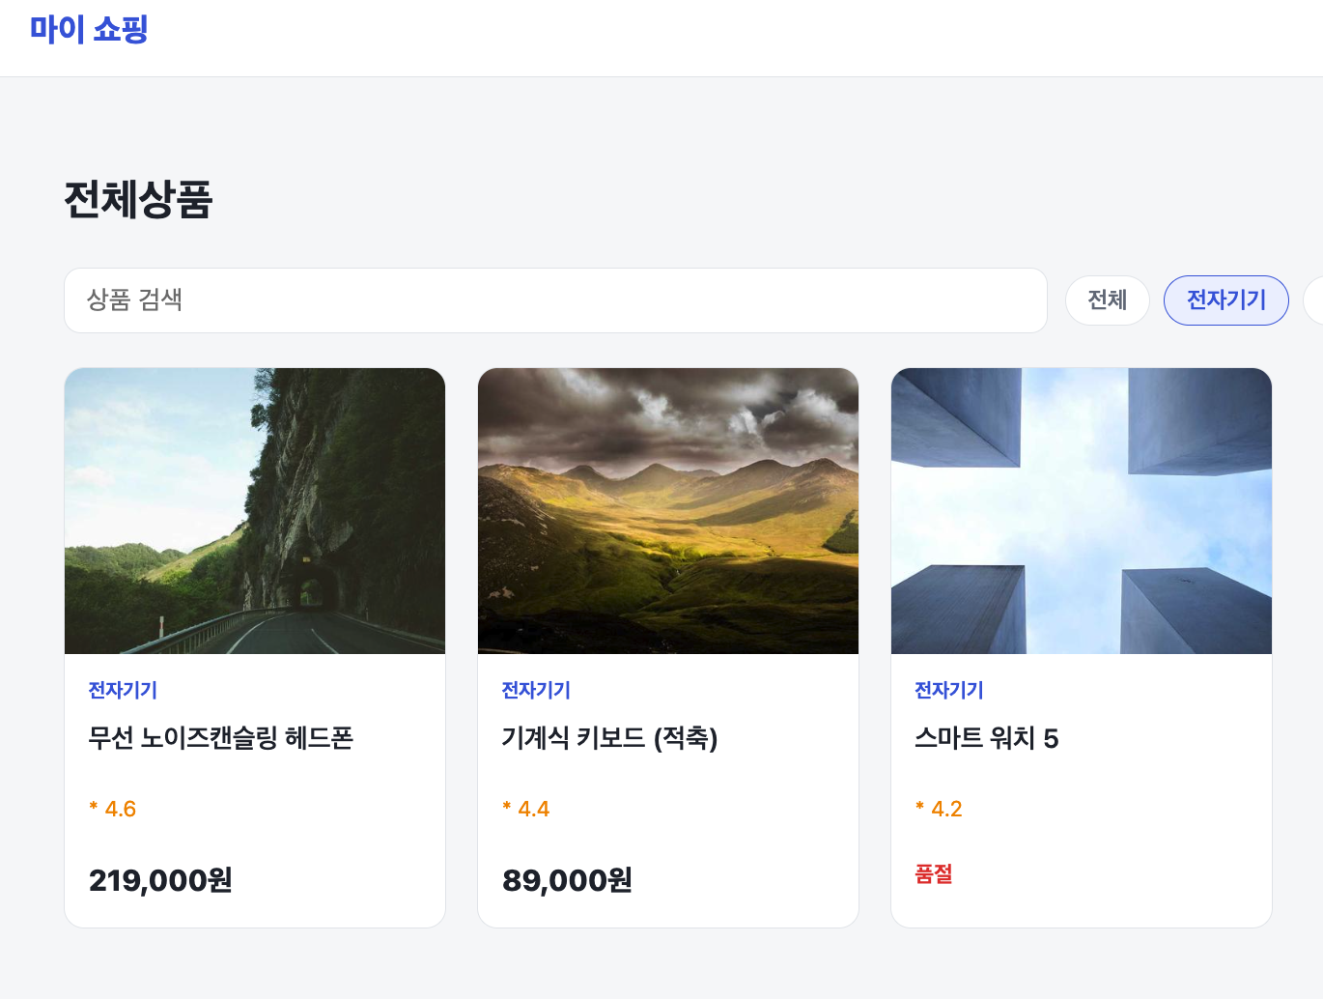
장바구니담은 갯수
담기
담기
담기

Slide 69
ProductCard.tsx
장바구니담기
CardProvider
장바구니담기
장바구니수량늘리기
장바구니항목삭제
reducer
재고,수량,규칙 전부
여기서 관리
ProductDetail.tsx
장바구니담기
Cart.tsx
장바구니수량늘리기
장바구니에서 항목삭제

Slide 70
Math.min(quantity + 1, product.stock)
이 제품의 제고는 5
지금수량 | quantity + 1 | Math.min(.,..) 결과
2 | 3 | Math.min(3, 5) => 3
3 | 4 | Math.min(4,5) => 4
5 | 6 | Main.min(5,6) => 5

Slide 71
(예전 방식 JSP) 인증
로그인 (아이디/패스워드)
서버
아이디 패스워드
아이디 패스워드 정합성 체크
아이디
2) session ID 발급 받아서 저장
브라우저에 쿠키를 발급
비밀번호
매 요청마다 서버에
쿠키를 같이 전달해주면
로그인
3) 쿠키를 이용해서 sessionID 를 찾아서 조회 인증정보를 가지고와요

Slide 72
리액트 에서 인증
로그인 (아이디/패스워드)
아이디 패스워드
서버
아이디 패스워드 정합성 체크
아이디
2) JWT 를 만들고 클라이언트에 전달 - scret key
JWT 토큰 (유효한 만료일자, 14일)
비밀번호
로그인
client.ts
3) JWT 를 받아서 서버에 인증
secret key JWT 의 유효성을 체크
매 요청마다 JWT 토큰을 전달 해주면되여
JWT ( 이름, email, 사용자 ID)

Slide 73
SESSION vs JWT
 | JSESSIONID | JWT
상태 위치 | 서버세션 | 토큰 자체
로그아웃 | 세션 삭제하면 즉시무효 | acess 토큰이 만료까지 유효
xss 위험 | 상대적으로 안전할수 | localstorage 저장하면 상대적으로 탈취 취약
확장성 | 세션 스토어 | JWT 검증키(secret key)

